Slide 1
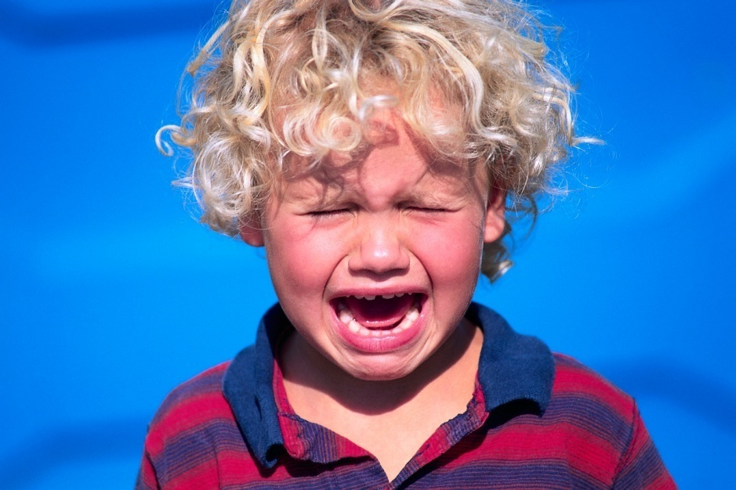
Агресията в училище
Училище за родители

Slide 2
Данни от изследването на социологическа агенция
"Алфа рисърч" за
обществените нагласи
към агресията
в училище

Slide 3

Според анкетираните родители и ученици лошата семейна среда (73%) и липсата на дисциплина в училище (68%) са сред основните причини за агресията в училище.
Възрастните подкрепят връщането на оценката на поведението на учениците, като мярката е подкрепена от 89.5% от анкетираните, докато младежите са по-скоро против това.

Slide 4

Половината от родителите и учениците са на мнение, че на децата, които са проявили агресия, трябва да се помага в рамките на училището.
Според близо 55% от родителите и 37% от децата, в подобни случаи трябва да се търси съдействието на социалните институции.
Около две трети от родителите отбелязват, че тяхното дете не е влизало в сериозен конфликт с други деца до момента.

Slide 5


Slide 6
Модели на поведение на децата
Децата черпят знания от модели за поведение от три източника:
от семейството, в което то може да демонстрира и закрепи агресивното поведение
от своите връстници: например по време на игра изградена на принципа “ Аз съм най-силен-аз всичко мога да правя”
от анимационните филми и компютърни игри, когато детето подражава на герои от игри и филми.

Slide 7

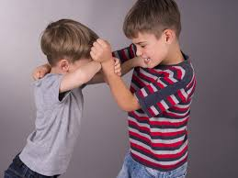


Slide 8

Причини за агресивното поколение семейството
Най-често семейството дава модела, еталона на поведение и родителите са тези, които отглеждат агресията.Тя лесно покълва там, където липсва любов и внимание. Децата, израснали покрай угрижените за оцеляването или кариерата си родители, често реагират агресивно, което е всъщност зов за помощ.
,,Спри, аз съм важният за теб, погали ме, поговори с мен, не ме пренебрегвай” - това е нечутият зов на пренебрегнатото дете.

Slide 9
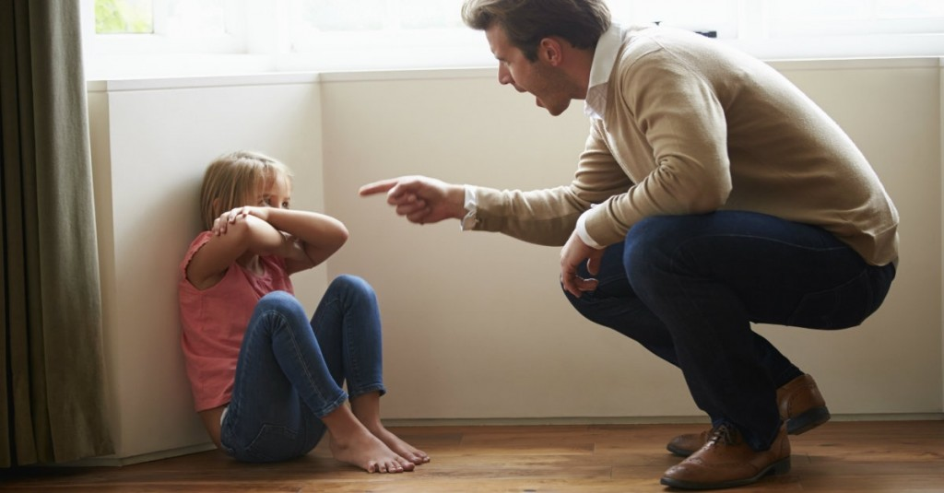
Неправилна реакция на родителите при определено поведение на децата.
Безработицата и стресът.
Дисхармония в семейните отношения, като цяло: отношенията между самите родители, между родители и деца, между братя и сестри.
Наказанието и степента на контрол от страна на родителите.

Slide 10

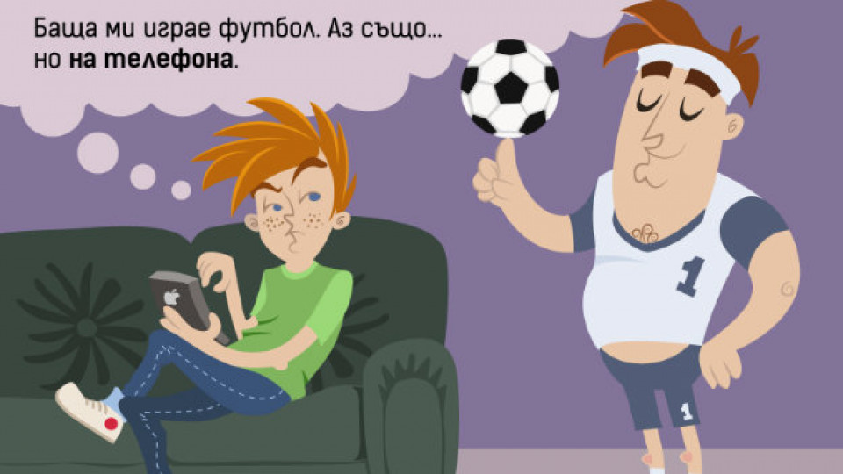
Често два типа възпитание могат да се срещнат в едно семейство, когато родителите не се придържат към един стил на възпитание (единият наказва, другият отменя наказанието).
Изследователите на детското поведение казват, че жестоките наказания водят до висока степен на агресивност при децата, а минималния контрол- до висока степен на асоциалност.
Разрушена е емоционалната привързаност между родители и деца.

Slide 11

Най- важната причина за агресивното поведение на децата се явява нежеланието на родителите да открият причините и равнодушното им поведение към емоционалния свят на детето.
При разговор с психолози, такива деца споделят, че в семейството си се чувстват самотни, ненужни, в лоши отношения с един или с двамата родители.
Липсва поддръжка и заинтересованост към тях (към това което правят). Именно затова те се опълчват към всичко, към родители и самия себе си.

Slide 12
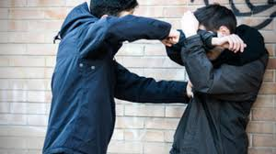
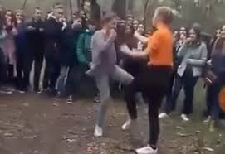

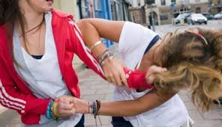
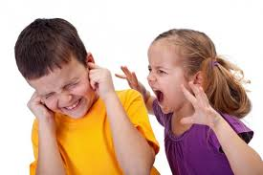

Slide 13

Възможността да сподели своята болка – е първата крачка към преодоляване на агресивното поведение.
Детето проявява агресивност не заради това , че е лош, а защото се нуждае от помощ.
В неговата основа лежи обида, страх, болка, унижение, а те на свой ред възникват заради неудовлетворяване на неговите потребности от любов и чувството на потребност от близък човек.

Slide 14
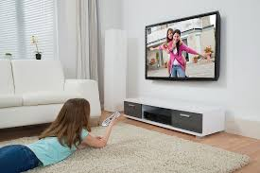
телевизията

Slide 15
Невинно изглеждащите анимационни филмчета и някои други така наречени детски предавания често са изпълнени с насилие.
Опитайте да проверите програмите, които детето ви гледа, като просто ги гледате с него – особено ако детето ви е склонно към агресия.
Ако в програмата има нещо, което не одобрявате, говорете с детето за него.

Slide 16
Животът е много по-лесен, ако детето не ни досажда и се занимава само пред компютъра си или пред телевизора.И дори не си правим труда да се заинтересуваме какво гледа, каква музика слуша, какво и с кого си говори по скайпа.Емоционалната връзка между родители и деца започва да се прекъсва.
Когато детето се чувства самотно, объркано, неразбрано, отхвърлено и чуждо в семейството си, пренася това в училище и в общуването си с другите.

Slide 17

Компютърните игри
Често те са съпроводени с насилие.
Това води до подражание в поведението на детето.
Стига се до криво разбрано правилно поведение.
Стремежът да подражават взема връх.
Стига се до показност на видяно поведение в училище и на улицата.

Slide 18

приятелите

Slide 19
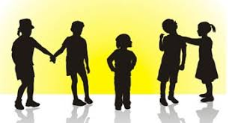
Внимателно следете кои са приятелите на детето ви!
Често то подражава в стремежа си за надмощие.
Понякога агресивното поведение е “вик” за помощ – детето иска да бъде забелязано.

Slide 20


Slide 21
Учете децата да поемат отговорността за постъпките си върху себе си, а не да стоварват своята вина на другите.
Да се развива у агресивните деца чувство на съчувствие към връстниците, към възрастните, към живия свят.
Да се помага на детето правилно да оцени както собственото си емоционално състояние, така и детето-жертва.
Да учим детето да различава чувствата си, да умее да ги разбира и анализира.
Да се научи детето да излее гнева си по по-приемлив начин ( да къса хартия, да удря по надуваеми играчки) или с полезни способи ( като го запишат в спортни секции)

Slide 22

Използвайте контактите с учителите , за да опознаете детето си!
Защото:
В къщи то е различно.
Понякога, Вие като родители не реагирате правилно при възпитанието и обучението на детето си!
Често наказанието и насилието са първите съветници.

Slide 23
Живеем в свят на агресия.
Възрастните се гневят на обществото, на държавата и на какво ли не. Не харесват живота си, оплакват се. Синдромът на отчаянието и безверието е нахлул в живота ни. Децата биват всекидневно подлагани на неадекватността на възрастните и копират и заучават техните модели на поведение.
Децата стават свидетели на всекидневно погазване на нормите на поведение, стоят объркани пред зейналите врати на злото.
Ако не подредим ценностите и ако не обясним на децата, че агресията води до агресия, то означава, че не сме на мястото си.

Slide 24


